Slide 1
Comidas Hispanas

Slide 2
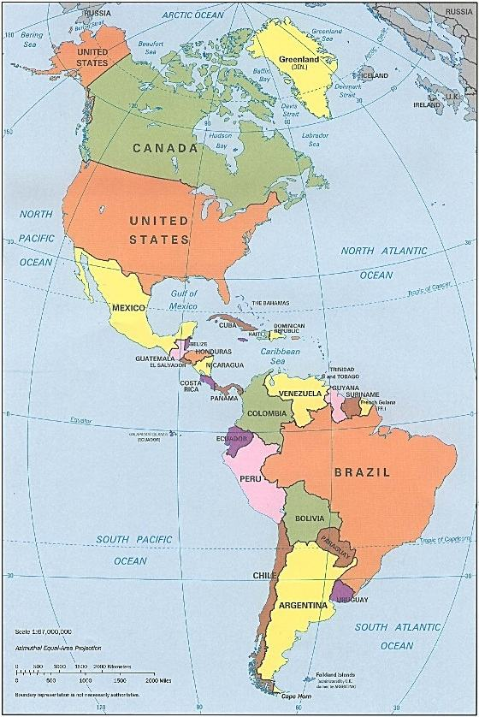
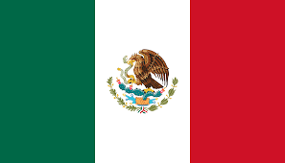
Tacos
1
Taco é uma comida típica do México, feita com massa fina de milho frita chamada de tortilla, que é moldada no formato de uma concha para recebe um recheio.
A origem exata dos tacos é desconhecida, mas os historiadores acreditam que eles foram criados pelos povos indígenas do México há muitos séculos atrás. Os astecas, por exemplo, comiam tortilhas enroladas em torno de pequenos peixes, enquanto outras tribos usavam ela para segurar outros alimentos, como uma colher.
1

Slide 3
México
Curiosidades
O México é um país situado entre os EUA e a América Central.
Capital: Cidade do México;
Continente: América do Norte;
Idioma oficial: Espanhol;
População: 126,7 milhões (2021);
Maior cidade: Cidade do México, capital nacional, com mais de 21,5 milhões de habitantes, sendo portanto o principal centro urbano do país
Com cerca de 120 milhões de falantes nativos, o México é o maior país de língua espanhola do mundo.
No México, o Dia dos Mortos é uma celebração de origem indígena comemorada no dia 2 de novembro em honra aos falecidos e quando as almas são autorizadas a visitar os parentes vivos.
As pessoas enfeitam suas casas com flores, velas e incensos, e preparam as comidas preferidas dos que já partiram. As pessoas fazem máscaras de caveira, vestem roupas com esqueletos pintados ou se fantasiam de morte.

Slide 4
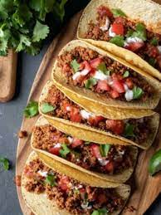
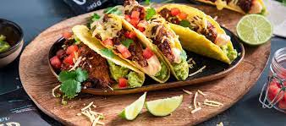
Ingredientes
TORTILLA
2 tazas (té) de harina de trigo
1 + 1/2 taza (té) de agua tibia
sal a gusto
RECHEIO (CHILLI)
600 g de cerdo cocido
250 g de tierno/grupa cocida
1 cucharadita de aceite
2 cebollas medianas en rodajas
3 rebanadas medianas de tocino cortadas en trozos pequeños
2 tomates medianos picados
1 cucharada de chilli en polvo
1 taza de frijoles enlatados
6 hojas de lechuga picadas
4 cucharadas de crema agria
jugo de limon
RECHEIO (GUACAMOLE)
2 tomates medianos sin semillas
1 chile mediano
1/2 manojo mediano de hojas de cilantro
1 aguacate mediano
1 cebolla mediana picada
jugo de 1 limón mediano
3 cucharadas de aceite de oliva
sal a gusto

Slide 5
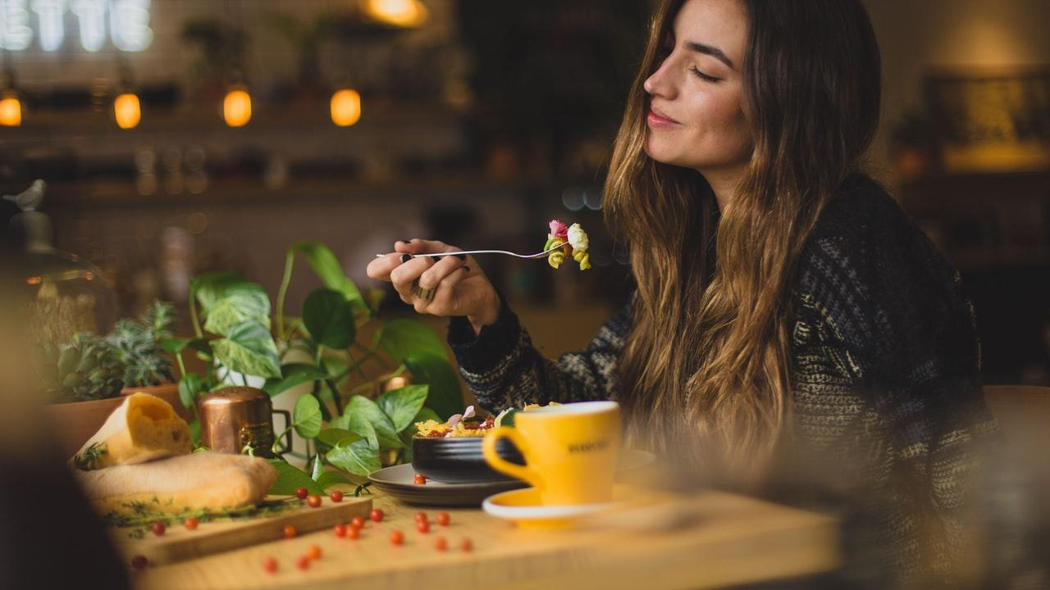
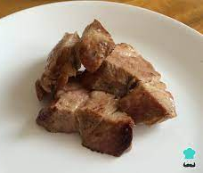
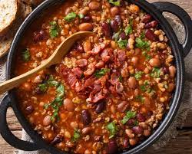
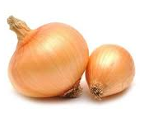
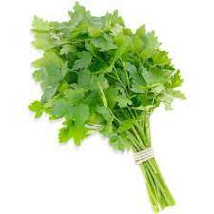
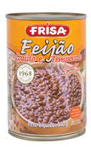
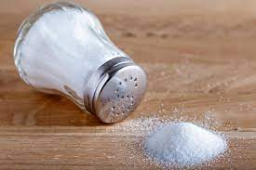
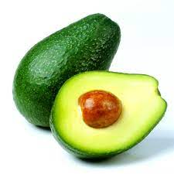
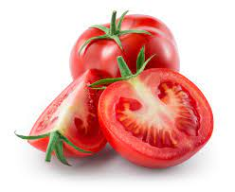
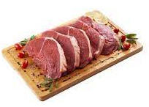
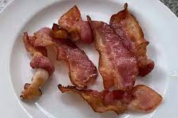
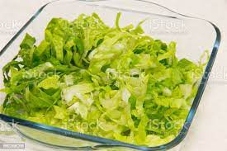
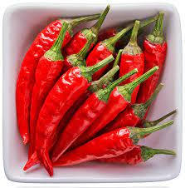
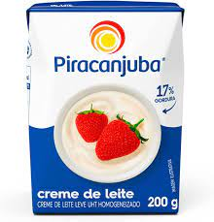
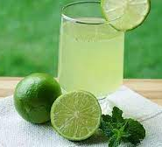
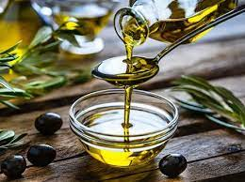
Cerdo
(Porco)
Chilli
(Chilli)
Cebolla
(Cebola)
Cilantro
(Coentro)
Frijoles enlatados
(Feijão em conserva)
Sal
(Sal)
Aguacate
(Abacate)
Tomate
(Tomate)
Tierno/grupa
(Coxão mole/alcatra)
Tocino
(Bacon)
Hojas de lechuga picadas
(Alface picado)
Chile mediano
(Pimenta dedo-de-moça)
Crema agria
(Creme de leite)
Aceite de oliva
(Azeite de Oliva)
Jugo de limón
(Suco de Limão)

Slide 6
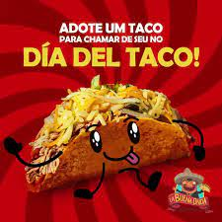
Dia do Taco: 31 de Março
A comemoração não é tão antiga quanto se pensa, começou em 2007, quando a Televisa lançou uma campanha na qual dizia: “ Porque todo mundo tem o seu dia: Dia do Taco, 31 de março ”.
A comemoração também foi musical, fizeram uma canção comemorativa e um show no Estádio Azteca , na Cidade do México, com uma feira onde foram exibidos todos os tipos de tacos, o Dia do Taco também foi comemorado em Acapulco, no Parque Papagayo, onde fizeram outro grande concerto.
A data continuou a ser retomada anualmente, principalmente por diversos estabelecimentos que oferecem promoções para o grande dia.

Slide 7
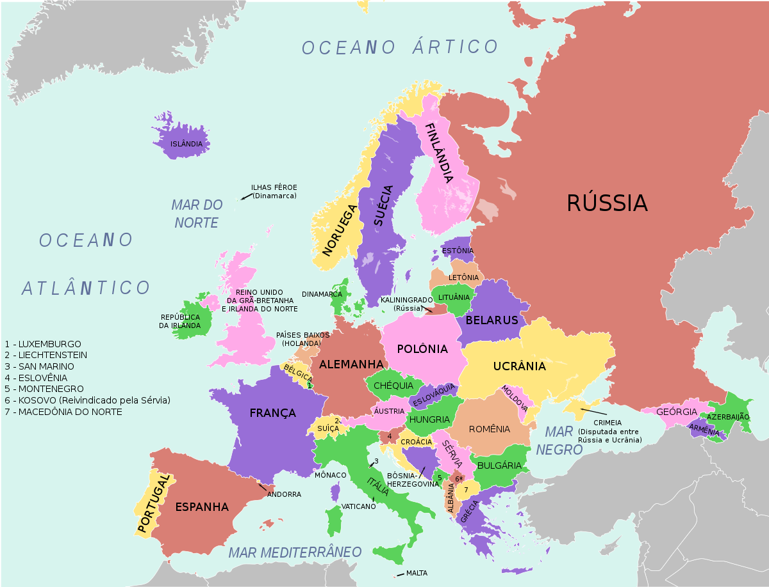
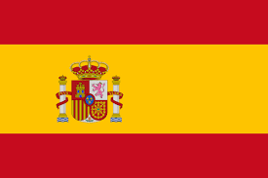
Churros
2
Churro é um alimento de origem ibérica, preparado com massa à base de farinha de trigo e água, em formato cilíndrico e frito em óleo vegetal. Logo após, pode ser salpicado com uma camada de açúcar por fora.
Sua origem é incerta. Alguns dizem que foram os portugueses que trouxeram a receita, quando voltavam da China na época da dinastia Ming. Outros dizem que foram os árabes que a trouxeram, quando invadiram a península ibérica. Outros ainda, afirmam que foram os pastores espanhóis que inventaram a receita, porque era fácil de fazer no alto das montanhas onde eles não conseguiam obter pão fresquinho e outros produtos de padaria.
Qualquer que seja sua origem, o churros, agora, é considerado tipicamente espanhol.
6

Slide 8
Espanha
Curiosidades
A Espanha, país europeu da península Ibérica, tem 17 regiões autônomas com geografia e cultura diversas.
Capital: Madri;
Continente: Europa;
Idioma oficial: Espanhol;
População: 47,42 milhões (2021);
Maior cidade: Madri, capital nacional, com cerca de 3,2 milhões de habitantes., sendo um dos maiores pontos turísticos do país
A Espanha é a maior produtora de azeite do mundo ela produz cerca de 43,8% de todo o azeite do mundo. Por isso lá o azeite é usado no lugar do óleo de soja.
As touradas fazem parte da cultura espanhola e causam controvérsias dentro do próprio país. Apesar de fazer parte da tradição, muitos espanhóis, principalmente os mais jovens, não se sentem orgulhosos com esse espetáculo.

Slide 9
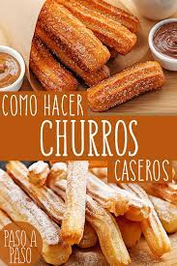
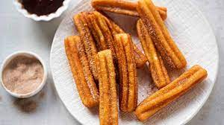
Ingredientes
PASTA
250 g. harina de trigo todo uso (también se puede hacer con harina de panadería)
250 g. de agua
1 cucharadita de sal (8 gramos aproximadamente)
COMPLEMENTOS (A GOSTO)
Nutella
Chocolate
Dulce de leche
Crema pastelera
Etc.
OTROS
Azúcar para espolvorear
Aceite de oliva suave para freír o aceite de girasol
Papel absorbente de cocina
Una churrera manual o una manga pastelera con boca fina

Slide 10
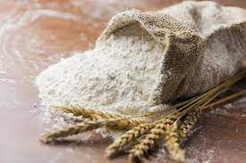
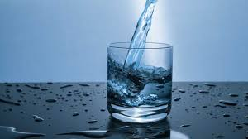
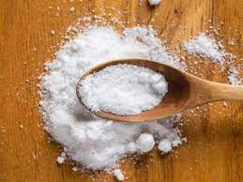
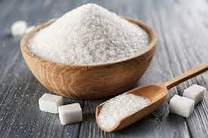
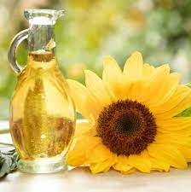
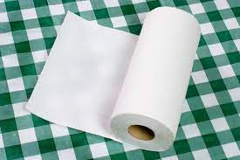
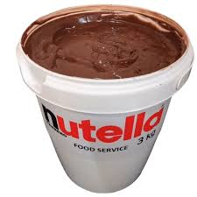
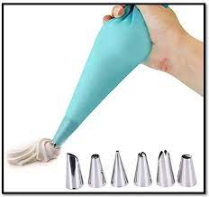
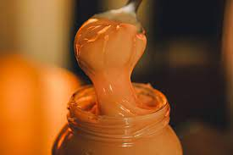
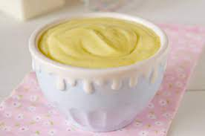
Harina de trigo
(Farinha de Trigo)
Agua
(Água)
Sal
(Sal)
Azúcar
(Açucar)
Aceite
(Azeite)
Aceite de girasol
(Óleo de girassol)
Papel absorbente
(Papel toalha)
Nutella
Dulce de leche
(Doce de leite)
Crema pastelera
(Creme de confeiteiro)
Manga pastelera
(Saco de confeitar)

Slide 11
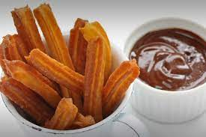
Tradição
A primeira versão do churros seria uma alternativa para o desjejum de pastores de ovelhas e cabras que, no alto das colinas, não tinham acesso a ingredientes frescos, tampouco a um bom pão. Este seria o motivo pelo qual misturavam farinha, água e assavam essa massa na fogueira.
Por consequência, na Espanha, os churros são populares há mais de um século no café da manhã, no lanche, como cura-ressaca e sobremesa. Por lá, serve-se uma meia dúzia bem fininha acompanhada por uma porção de chocolate quente, quase uma ganache.

Slide 12
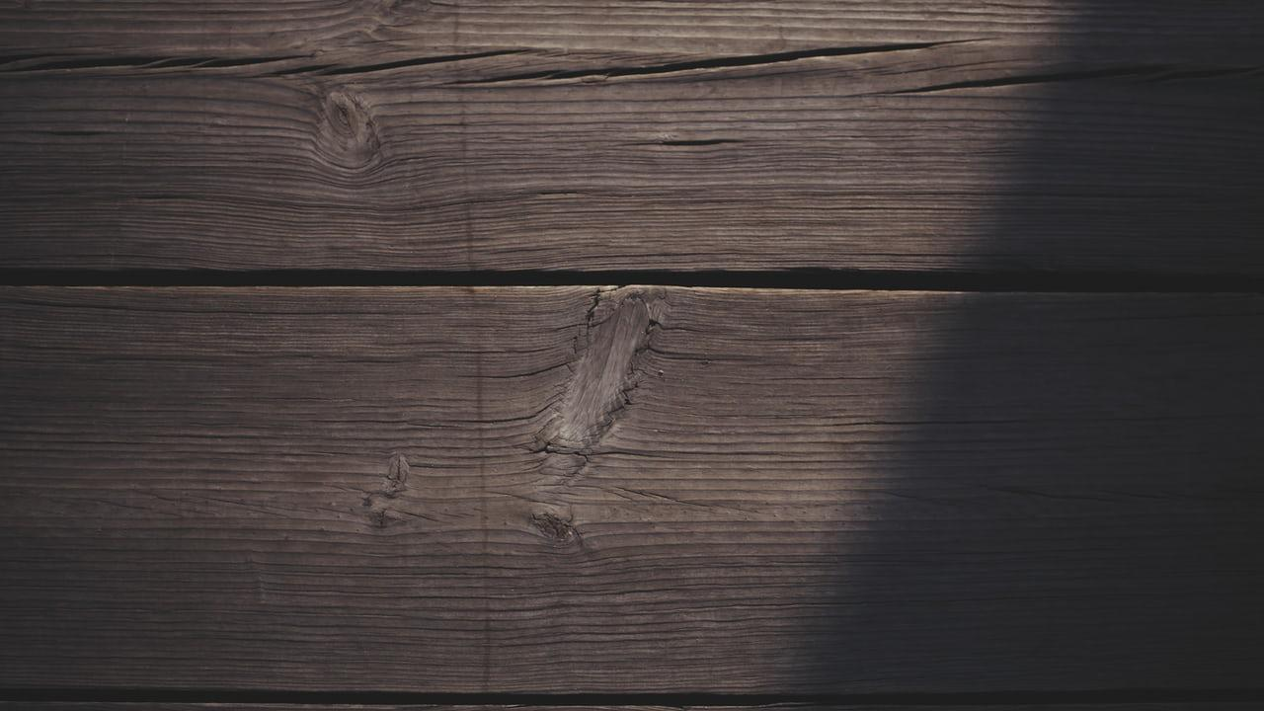
Feito por:
1. Gabriel Rodrigues Ferreira
2. João francisco Santos
Arqueman Rodrigues
3. Kaio Leandro Rissato
4. Leonardo Lazari de Oliveira
5. Luis Felipe Puliani
6. Luís Pedro Dutra Carrocini
7. Miguel Malanote Pereira
8. Pedro Dutra Melo
9. Yuri dos Santos Amorim

